Slide 1

AutoDock-Vina
张丽杰
北京市计算中心
zhanglj@bcc.ac.cn

Slide 2
提纲：
一、AutoDock-Vina介绍
二、Vina安装
三、对接准备及操作
四、生成晶格文件
五、分子对接
六、对接结果分析

Slide 3
一、AutoDock-Vina介绍
Autodock Vina，它是继Scripps实验室的Autodock4对接程序之后由Oleg Trott等人推出的使用新的打分函数、预测准确率更高并支持并行化的更高效易用的对接程序。它的使用方法和Autodock 4类似，只是少了调用AutoGrid程序（原Autodock 4 中需要用到）这一步。
Vina是一个命令行程序，它可以和Autodock Tools配合使用，因为Autodock Tools提供了一个GUI界面接口，但是同时，我们也可以在Windows的命令提示符程序或Linux或是Mac的终端中执行这个程序。

Slide 4
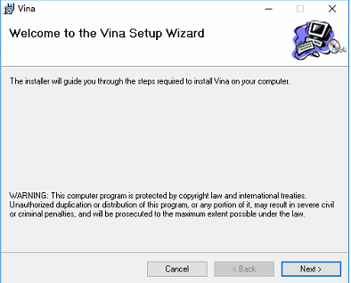
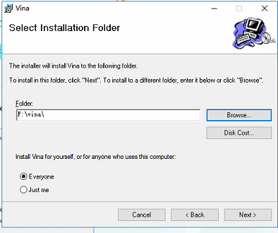
二、Vina安装
安装软件选择autodock_vina_1_1_2_win32.exe, 安装过程中软件初始位置及安装路径均不能含有中文
注意安装路径！

Slide 5
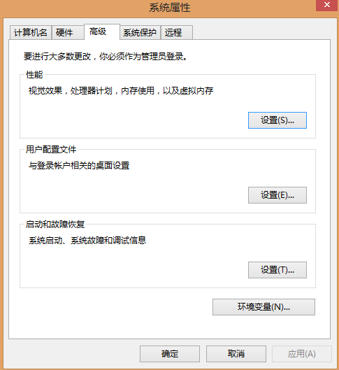
二、Vina安装
环境变量的设置：
在“计算机->属性->高级系统设置”中打开“环境变量”设置：

Slide 6
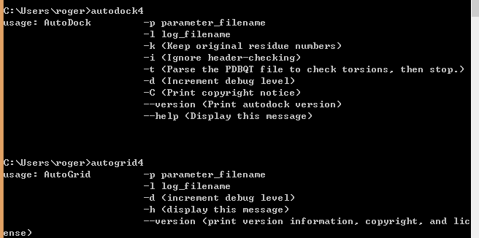
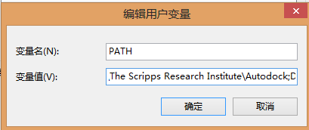
一、软件安装
（2）环境变量的设置
将autodock的路径添加到环境变量中，64位系统默认的安装路径为：C:\Program Files(x86)\The Scripps Research Institute\Autodock\4.2.6，并在dos中测试程序是否能够正常运行

Slide 7
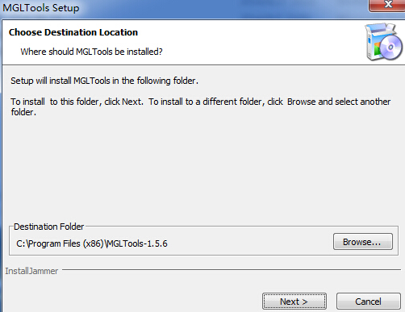
一、软件安装
（3）mgltools的安装

Slide 8
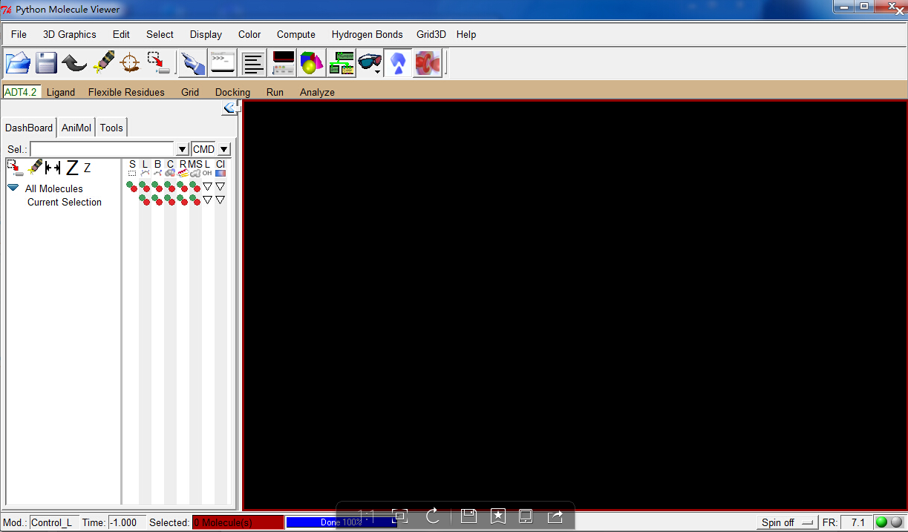
一、软件安装
（3）mgltools的安装
安装成功后会出现下面的界面

Slide 9
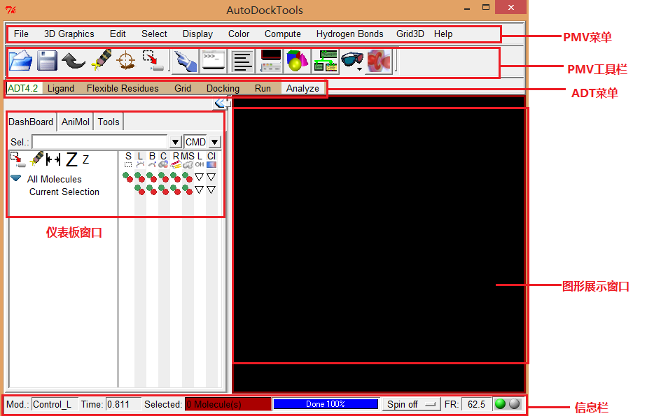
二、ADT介绍

Slide 10
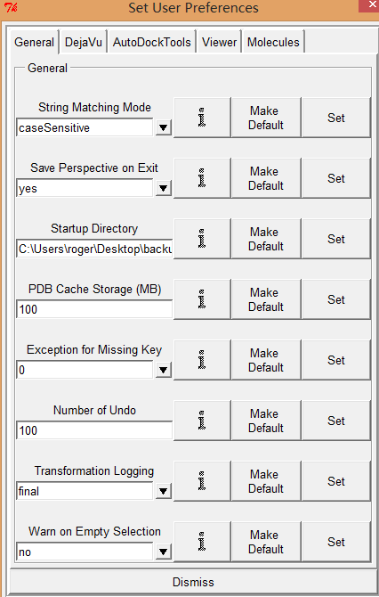
三、对接准备及操作
本练习以HIV蛋白1HSG.pdb及其生物活性抑制剂ind.pdb作为实例进行分子对接演示：
（1）将默认的工作路径调整到当前操作的文件夹下（便于程序的运行）在"File->Preferences->set"中设置

Slide 11
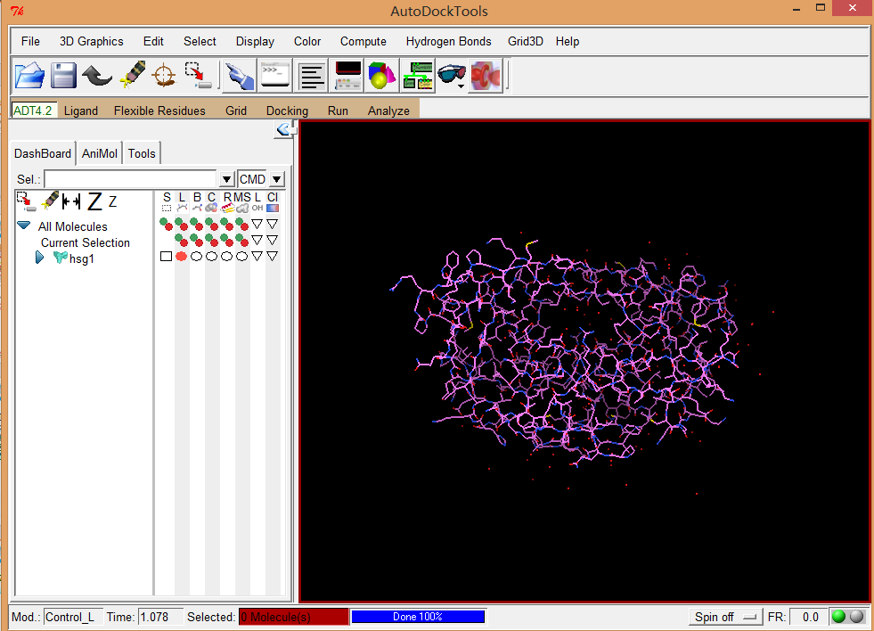
三、对接准备及操作
（2）准备受体分子
在“File->Read Molecule”中加载1hsg.pdb文件

Slide 12
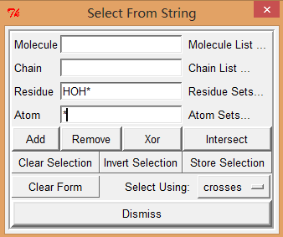
三、对接准备及操作
删除受体中的水分子，在PMV菜单中选择"select->select from string",并在弹出的对话框中输入下面的参数，并选择edit->delete->delete selected atoms

Slide 13
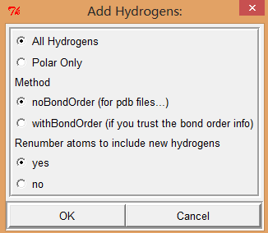
三、对接准备及操作
（3） 受体中添加H原子并保存受体分子
在PMV菜单中选择"Edit->Hydrogens->Add"

Slide 14
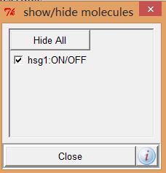
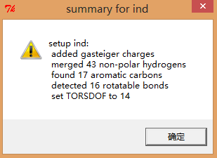
三、对接准备及操作
（4）准备配体分子
隐藏受体分子在PMV菜单中选择"display-> show/ hide molecule”,在弹出的对话框中隐藏受体分子。
在ADT菜单栏中选择"ligand->input->open",加载配体文件ind.pdb，弹出的警告点击确定即可。

Slide 15
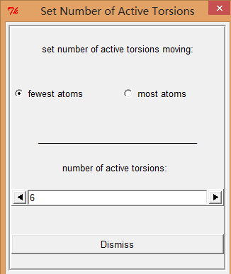
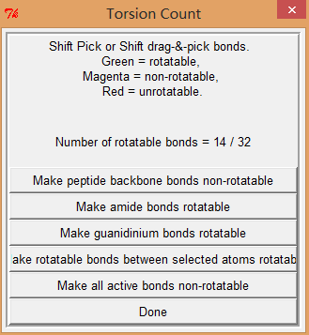
三、对接准备及操作
（4）准备配体分子
在"Ligand->Torsion Tree->Choose Torsions"中可以设置配体中可以旋转的键。同时指定在活动键时需要移动的最少的原子数目为6, 在"Ligand->Torsion Tree->Set Number of Active Torsions“中设置。

Slide 16
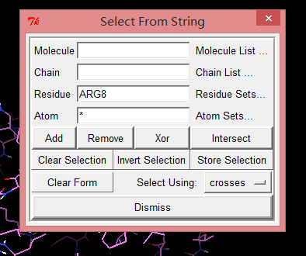
三、对接准备及操作
（5）将配体文件保存为pdbqt文件
在ADT菜单中选择"Ligand->Output->Save as PDBQT"
文件名称命名为ind.pdbqt。
（6）准备受体中的柔性残基文件
在ADT菜单中选择"Flexible Residues->Input-> Choose Macromolecule" 选择1hsg作为设置柔性残基的大分子，然后在PMV菜单中选择"Select->Select From String" 将ARG8作为需要编辑的残基。

Slide 17
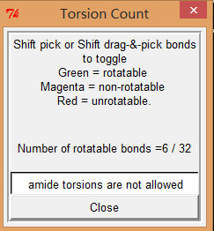
三、对接准备及操作
（6）准备受体中的柔性残基文件
在ADT菜单中选择"Flexible Residues->Choose Torsions in Currently selected Residues"选项，将两个残基中CA，CB之间的键设置为非扭转的（non-rotatable，紫色），这样两个残基中共有6个可旋转的键，点击close关闭对话框。

Slide 18
三、对接准备及操作
（7）保存受体文件
分别将受体中的柔性残基和刚性残基进行保存，在ADT菜单中选择"Flexible Residues->Output->Save Flexible PDBQT/Save Rigid PDBQT"柔性残基和刚性残基分别保存为1hsg_flex.pdbqt和1hsg_rigid. pdbqt。
（8）准备大分子
在ADT菜单中选择"Grid->Macromolecule->Open"打开之前保存的1hsg_rigid.pdbqt。

Slide 19
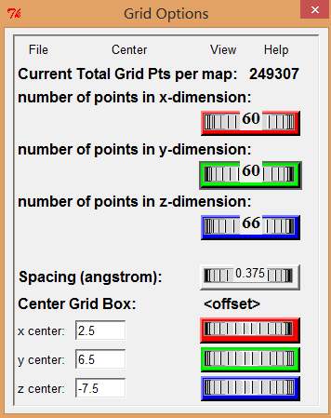
三、对接准备及操作
（9）准备AutoGrid参数文件
在ADT菜单中选择"Grid->Set Map Types->Choose Ligand", 选择之前准备好的ligand分子 ind
在ADT菜单中选择"Grid->
Grid Box"将格子大小设置
为x, y, z: 60, 60, 66,格点之
间的默认值为0.375Å, 将格
子的中心设置为2.5,6.5，
-7.5，并保存为文件1hsg.gpf。

Slide 20
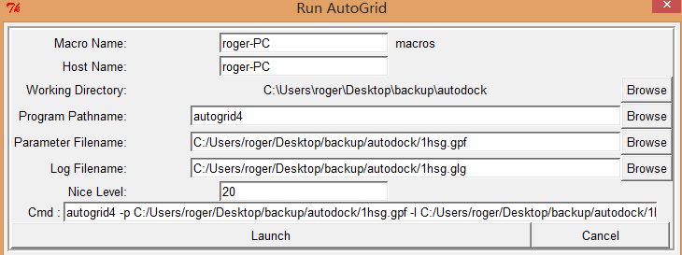
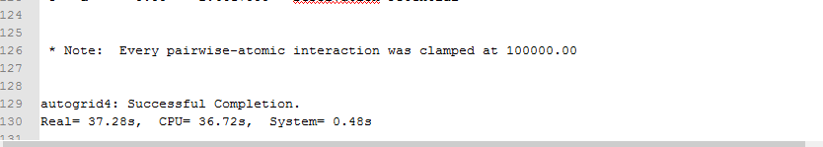
四、生成晶格文件
在ADT菜单中启动"Run->Run AutoGrid", 将1hsg.gpf文件加载到Parameter Filename选项中，并确认其他文件的路径均正确，如下图所示：
打开1hsg.glg文件确认程序运行中没有错误

Slide 21
五、分子对接
（1）准备对接参数文件
1> 在ADT菜单中选择"Docking->Macromolecule->Set Rigid Filename"设置对接中的刚性分子为1hsg_rigid.pdbqt
2>在ADT菜单中选择"Docking->Ligand->Choose"设置对接中的配体分子为ind
3>在 ADT菜单中选择"Docking->Macromolecule->Set Flexible Residue Filename"设置对接中的柔性残基为1hsg_ flex.pdbqt
4>在ADT菜单中选择"Docking->Search Parameters->Genetic Algorithm..."并按照下面的参数进行设置：

Slide 22
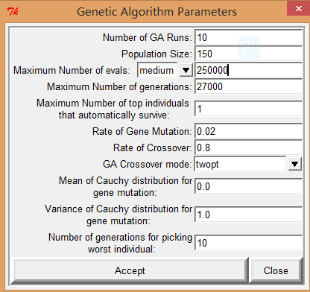
五、分子对接
（1）准备对接参数文件

Slide 23
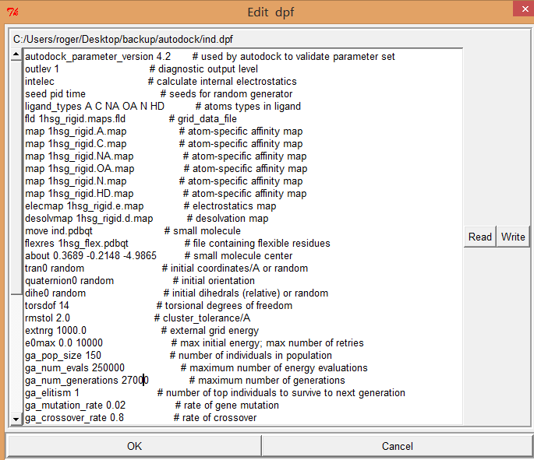
五、分子对接
（1）准备对接参数文件
在ADT菜单中选择"Docking->Output->Lamarckian GA（4.2）..."输出拉马克遗传算法对接参数文件，文件命名为ind.dpf。
可以在ADT菜单中选择
"Docking->Edit DPF"来
打开保存的对接参数文
件。

Slide 24
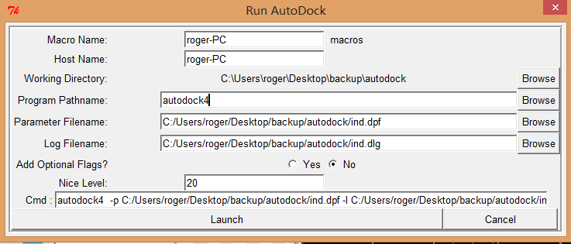
五、分子对接
（2） 运行autodock
确认参数文件及其他文件的文件路径设置正确：

Slide 25
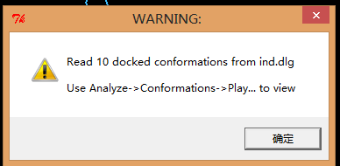
六、对接结果分析
（1）读取对接日志文件
在ADT菜单中选择"Analyze->Docking->Open"打开对接日志文件ind.dlg, 在弹出的对话窗中会弹出对接结果的数目：

Slide 26
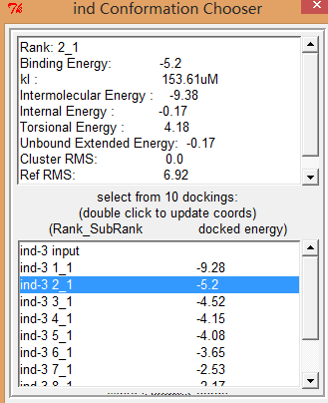
六、对接结果分析
（2）观察对接分子构象
在ADT菜单中选择"Analyze->Conformations->
Load" 将对接结果及分子构象载入图形窗口。

Slide 27
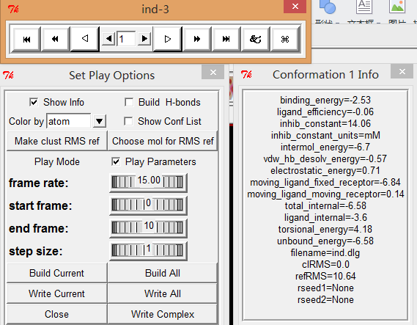

六、对接结果分析
（2）观察对接分子构象
在ADT菜单中选择"Analyze->Conformations-> Play ..."
会弹出配体的播放控制对话框，这样可以选择观察不
同的配体分子的构象，还可以将所有的对接构象以动
画的方式进行播放，在播放控制对话框中点击 按钮
可以设置播放时的信息。

Slide 28
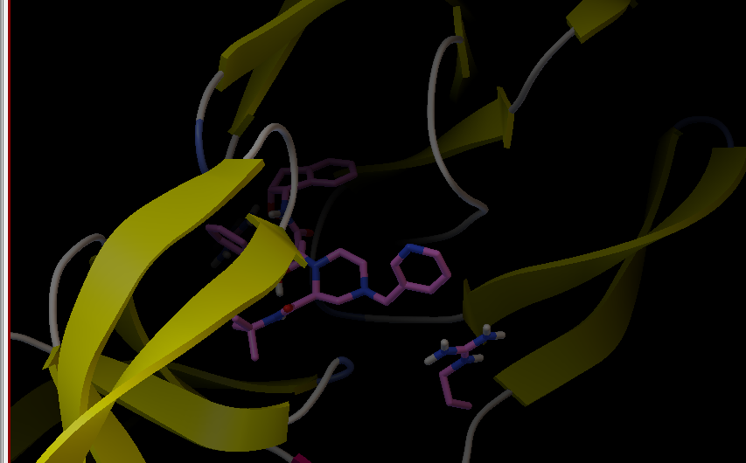
六、对接结果分析
（3）在受体分子中观察对接结果
在ADT菜单中选择"Analyze->Macromolecule->Open
载入受体的刚性部分1hsg_rigid.pdbqt

Slide 29
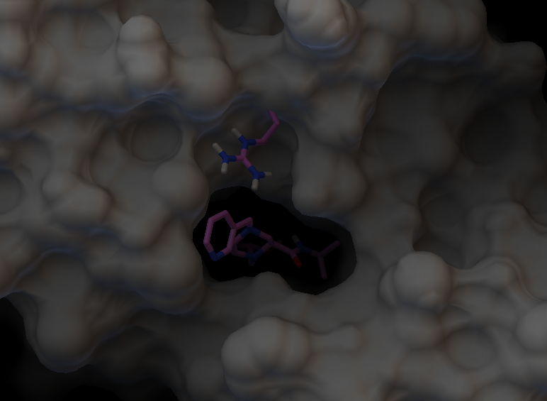
六、对接结果分析
（3）在受体分子中观察对接结果

